Slide 1
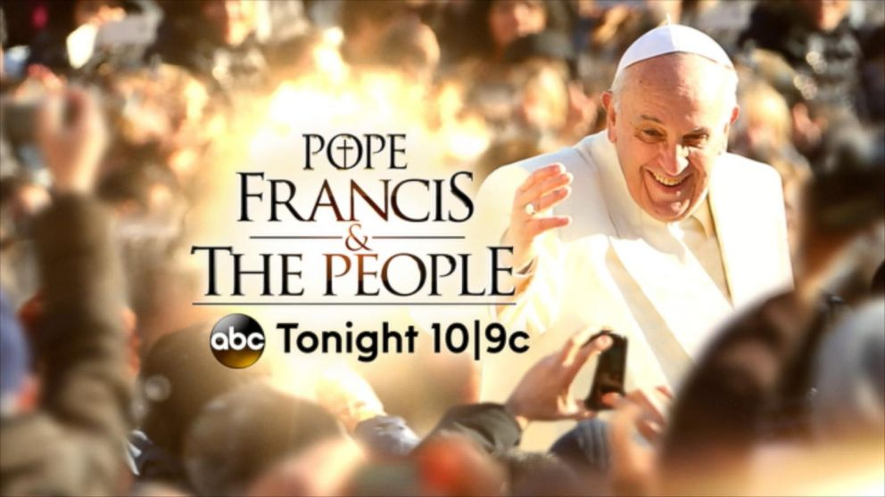
カトリック社会教説における
主権者（sovereign）の変遷
「主権者が替われば倫理も変わる」
1879年
2015年
デモクラシー発祥の地米国で10日間にわたり各地で講演
デモクラシーを求める人々を教皇レオ13世がビスマルクと共に押さえ込んでいる。
2018.04.06 1st ver., 06.21 rev.10 齋藤旬
Notes:
フランシスコ教皇の思想を大ぐくりにすれば「justiceだけでは足りない」のひと言にまとめることができる。今回は、この教皇の思想を5回に分けて説明するシリーズの2回目。先回は、社会規範の拡張、Is justice enough? をテーマに話した。justiceの他にrighteousnessが必要だと説明した。今回は「倫理改革」を取り上げる。virtue ethicsという新型倫理について述べる。
今回の「これだけは覚えたいキーワード三つ」は、sovereign, sovereignty（主権者、主権）、the res publica, the public sphere, the people（必ずtheが付くことに注意）、virtue ethicsの三つ。virtueは「徳」と和訳されることが多いがこれは不適切。徳は、仁義礼など既定の特質を表すが、virtueは、collective and individual greatnessとして価値あるものとされた個々の特質を意味する。即ち、或るcollectiveないしindividualが該virtueを示して初めて意味を持つ。予め定まっていない。
教皇の思想は日本語では説明困難だ。日本語：「正しい」「自由」「義務」「国」などが、ドイツ語や英語など西洋言語ではそれぞれ2種類あり宗教用語と世俗用語で使い分けができる。意味が異なる。「right、just」「freedom、liberty」「obligation、duty」「nation、state」などなど。教皇の思想は、この様な使い分けができる西洋言語では説明が可能だが、日本語では困難となる。おまけに、齋藤は説明が下手。だからフランシスコの思想は難解と思われるかもしれない。
しかし、根本を分かってしまえば日本人でも理解できる。この5回シリーズで分からなかったとしても、諦めないで欲しい。5回で「根本」だけは伝える。理解できなかったとしても、各自今後も思索を続けると共に、この思想を理解した身近な誰かと繫がって諸判断を尋ねて欲しい。旧来の「分かりやすい思想」「地上の楽園を求める思想」で、この世の中を進めていけば、間違いなく「人類の破滅」が訪れる。トランプの登場しかり。Brexitしかり。日本の憲法九条も覆されそうだ。
この第一スライドでは140年前のカトリックが、デモクラシーを押さえ込もうとしていたこと、即ち、教皇レオ十三世がビスマルクと共に、誕生したばかりの「民主主義」を押さえ込み、それを「rightでもなくjustでもない」としていたことを、まず覚えておきたい。一世紀半後の2015年、フランシスコ教皇がデモクラシー発祥の地米国を訪れ“the people” -- リンカーンが1863年に発した民主主義をひと言で表す「of the people, by the people, for the people」にある”the people” --- を標榜し、熱烈に歓迎された。この変化はつい最近なのだ、と記憶に留めたい。
では「カトリック社会教説における主権者（sovereign）の変遷：「主権者が替われば倫理も変わる」」を始める。

Slide 2
カトリック社会教説における sovereign（主権者）の変遷 rev.1
年 | 主権者 | 出典（回勅、使徒的勧告） | Pope
1891 | 君主、為政者 | Rerum Novarum, 第1段落 sovereign princes | Leo XIII
1931 | 教皇座 | Quadragesimo Anno, 第120段落 sovereign pontiffs | Pius XI
1967 | 国家(states) | Populorum Progressio, 第54段落 sovereign states | Paul VI
1981 | 社会と国家 | Laborem Exercens, 第18段落 sovereign rights of each society and state | John Paul II
1991 | 家庭 社会組織 nations | Centesimus Annus, 第45段落 the families, the various social organizations and nations --- all of which enjoy their own spheres of autonomy and sovereignty | John Paul II
2009 | the res publica | Caritas in Veritate, 第24段落 Once the role of public authorities has been more clearly defined, one could foresee an increase in the new forms of political participation, nationally and internationally, that have come about through the activity of organizations operating in civil society; in this way it is to be hoped that the citizens' interest and participation in the res publica will become more deeply rooted. | Benedict XVI
2015 | the people | Laudato Si’, 第196段落 the principle of subsidiarity, which grants freedom to develop the capabilities present at every level of society, while also demanding a greater sense of responsibility for the common good from those who wield greater power. | Francis
Notes:
19世紀末、初のカトリック社会教義回勅が1891年に発行（Rerum Novarum）された。それから現在までの130年間、カトリックは誰を主権者（sovereign）と見なしたか。拾い出してみた。
時間をかけてジックリと読んで頂きたい。表から順に、西暦毎の、主権者、出典、Pope、を確認していただきたい。おおむね主権者は、教皇ないし君主→国家→the peopleと移ってきた。
19世紀に欧米でデモクラシーが発明された。即ち1848年にはヨーロッパ各地でthe peoples‘ revolutionsが起き、1863年にはリンカーンの「of the people, by the people, for the people」演説があった。そう、19世紀にdemocracyが発明され、the peopleが主権者（sovereign）となった。しかしそれ以降もカトリックにとって主権者（sovereign）は、長い間、君主や国家あるいは教皇座とされてきたのであり、the peopleとされたのはごく最近のことなのだ。
popular sovereignty、これは「人気ある主権」ということではない。そうではなく、the peopleが主権を持つことを意味し、近代社会の基本中の基本だ。しかし意外なことに、これをカトリックが認めたのはフランシスコ教皇が初めて。
なお、popular sovereigntyは日本語で「国民主権」と和訳されるがこれは誤訳。the peopleの元々の意味は「神の民」「神の国の民」だから、地上の国を意味する「国家」との関連は無いというのが本来。the peopleを「国民」と和訳するのは誤訳、同様にpopular sovereigntyを「国民主権」と和訳するのは誤訳だ。
また、CST（カトリック社会思想またはカトリック社会教義）の文献でthe kingdomといえば「神の国」「天の国」を意味し、「地上の国」「地上の君主が統べる国」を意味することはない。the people, the kingdomのtheに欧米人は、ユダヤーキリスト教的「神」「天」の意味を込める。

Slide 3
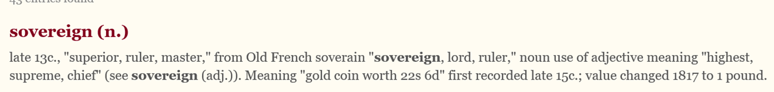
Sovereignの語源は13世紀フランス
ドミニコ会（1206年設立, 12016年認可）のトマス・アクィナスが活躍した頃
マタイによる福音16章15-20：
16:15 イエスが言われた。「それでは、あなたがたはわたしを何者だと言うのか。」 16:16 シモン・ペトロが、「あなたはメシア、生ける神の子です」と答えた。 16:17 すると、イエスはお答えになった。「シモン・バルヨナ、あなたは幸いだ。あなたにこのことを現したのは、人間ではなく、わたしの天の父なのだ。 16:18 わたしも言っておく。あなたはペトロ。わたしはこの岩の上にわたしの教会を建てる。陰府の力もこれに対抗できない。 16:19 わたしはあなたに天の国の鍵を授ける。あなたが地上でつなぐことは、天上でもつながれる。あなたが地上で解くことは、天上でも解かれる。」 16:20 それから、イエスは、御自分がメシアであることをだれにも話さないように、と弟子たちに命じられた。
Notes:
主権（sovereignty）、主権者（sovereign）とは何を意味するのだろうか？ 新聞やテレビでよく耳にするが、本当の意味は何だろうか？
sovereign：13世紀、トマス・アクィナスの時代に発明された言葉。意味は、天の国の鍵を預かる者。「あなたが地上でつなぐことは、天上でもつながれる。あなたが地上で解くことは、天上でも解かれる。」 初代のsovereignは、ペトロだったのが分かる。
人間が判断するjusticeは、地上の国で通用するかもしれないが天の国で通用するとは限らない。しかしrighteousnessは、もしかしたら地上の国ではそうとは気付かれないかもしれないが、天の国では通用する「正しさ」を意味する。
righteousnessは、humanにとってもpeopleにとっても最後までaccurately unknown (正確には不明）だが、VernunftとReligion、理性と信仰、頭と心、discursiveとintuitive、ratioとintellectus(*)等々をDialektikさせることによって、漸次（gradually）に、到達できる。
この様なQuest（真理探究の旅）の途上、そういったDialektikを行う者はrighteousnessを少しずつdiscernできる。見方を変えれば、この種のdiscern（見分ける）力を持つ者がsovereign（主権者）。
13世紀のトマス・アクィナスの時代には、ペトロの後継者である歴代ローマ教皇がsovereign（主権者）とされていたことを、記憶に留めたい。
ratioとintellectus(*): 山本芳久氏の岩波新書『トマス・アクィナス --- 理性と神秘』19頁によれば、ratio（理性、ラチオー）とは推論的・過程的・分析的な理性のことであり、 intellectus（知性、インテレクトゥス）とは全体を把握する直観的な理性のことである。「知性認識する（intelligere）とは、可知的な（理性によって理解可能な）真理を端的に把握することである。それに対して、理性認識する（ratiocinari）とは、可知的な真理を認識するために、知性認識されたある一つのことから、もう一つのことへと進んでいくことである。」 『神学大全』第1部第79問題第8項

Slide 4
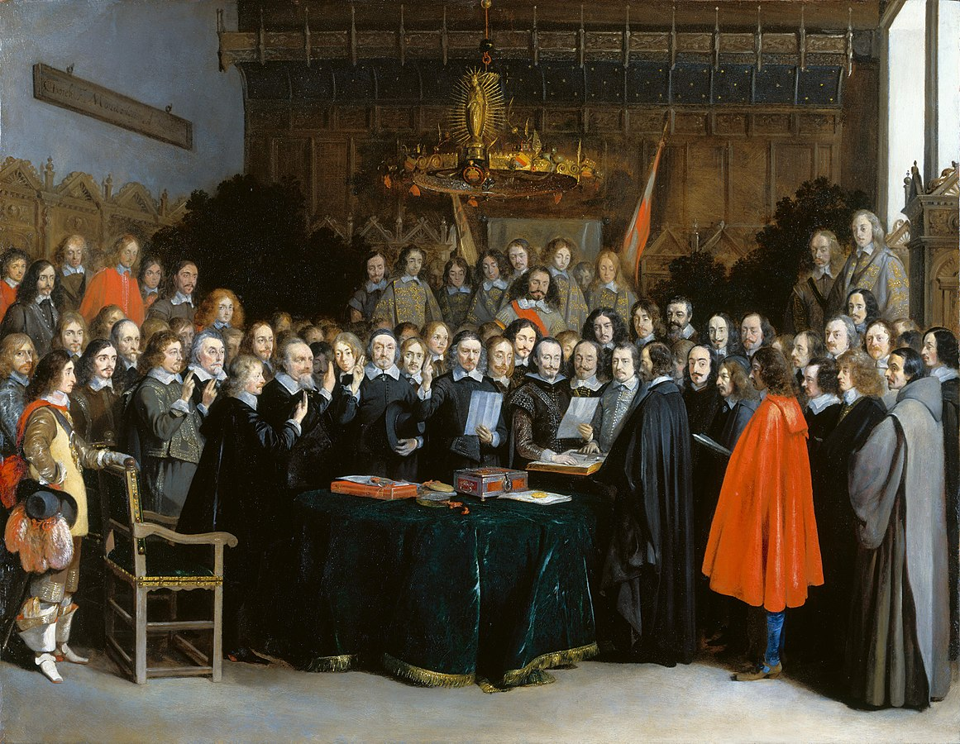
Westphalian sovereignty 1648年
1517年に始まった宗教改革により、教皇座（Pontiff）というa supranational authority on European statesの勢力が弱まり、代わってstates or monarchs（諸国家ないし諸君主）が、国家間紛争においてthe primary institutional agents（複数の第一義的制度上代行者。聖書にてらして意訳すれば「天の国の鍵を預かる者達」）として機能することになった。（上の絵ではカトリックもプロテスタントも聖職者の姿は右端の人を除いて殆どいないにもかかわらず、宣誓者が聖書に手を置いて宣誓している。）
Notes:
キャプションをジックリ読んで頂きたい。
日本では、ウェストファリア条約として教科書に載っている。初の国際「条約」として教科書に載っている。しかし、その様なtreaty（条約）は存在しない。「条約」は誤訳だ。上記のようなWestphalian sovereigntyを定め、各国君主とプロテスタントとカトリックの関係者が、聖書に手をかざして「宣誓」したのである。
先ほど見たように13世紀には、sovereignはローマ教皇とされたのだが、1648年以降、sovereign（主権者）は教皇から各国君主に移ったことが分かる。

Slide 5
Benedict XVI 2009年回勅Caritas in Veritate 第24段落（半訳 by 齋藤） sovereignty（主権）はthe States （国家）からthe res publicaへ移るべき
Paul VIが直面していた頃のworld（地上世界）は、確かに、society（社会）が或る程度まで進化しその諸々の社会的問題をglobal termsで語ることができる様に既になっていました。しかし未だ今日のworldほどにはintegrateされていませんでした。即ち経済活動と政治的過程とはいずれも大半が同一の地理的空間内で行われ、従って経済と政治は相互に支え合うことができました。生産が国境を越えて行われることは少なく、金融投資の海外への流出も限定的だったので、多くの国家（States）の政治は、その国家に決定権がある法的手段（the instruments at their disposal）を利用して自国経済の優先項目を決定しその動きをある程度管理することができました。ですからPaul VIの1967年回勅Populorum Progressio (23,33)は、独占的ではないにしても中心的と言える役割を“public authority”（国家当局）に割り当てました。
しかしながら今日the State（国家）は、貿易と金融が国際的に行われる新たな文脈によって自らのsovereignty（主権）が制限される状況にあり、これに対処せざるを得ないと気付いています。新たな文脈では、有形無形の生産手段も金融資本も易々と国境を越える力を増していくのですが、これによって既にthe political power of Statesは大きく変貌を遂げています。
今回の経済危機（訳補遺：2008年のリーマン・ショック）においては、誤りや機能不全の修正にthe State‘s public authoritiesが直接あたっています。しかし、この危機の教訓を真摯に受けとめれば their roleをre-evaluateしそのpowersを見直すことがより現実的ではないでしょうか。their role and powersはtoday’s worldの様々な課題に --- 恐らく全く新しい形態での関与を通じて --- 着手できるように慎重に再検討され再構想される必要があります。この様にpublic authoritiesの役割がより明確に定義されるならば、civil societyによって運営される種々のorganizationsの活動によって生ずるpolitical participationの新形態が、国内的にも国際的にも増加するようになるでしょう。この様にして、the res publicaへのcitizensの関心と参画がより深く根付くことが望まれます。
原英文： The world that Paul VI had before him — even though society had already evolved to such an extent that he could speak of social issues in global terms — was still far less integrated than today's world. Economic activity and the political process were both largely conducted within the same geographical area, and could therefore feed off one another. Production took place predominantly within national boundaries, and financial investments had somewhat limited circulation outside the country, so that the politics of many States could still determine the priorities of the economy and to some degree govern its performance using the instruments at their disposal. Hence Populorum Progressio assigned a central, albeit not exclusive, role to “public authorities”[59].
In our own day, the State finds itself having to address the limitations to its sovereignty imposed by the new context of international trade and finance, which is characterized by increasing mobility both of financial capital and means of production, material and immaterial. This new context has altered the political power of States.
Today, as we take to heart the lessons of the current economic crisis, which sees the State's public authorities directly involved in correcting errors and malfunctions, it seems more realistic to re-evaluate their role and their powers, which need to be prudently reviewed and remodelled so as to enable them, perhaps through new forms of engagement, to address the challenges of today's world. Once the role of public authorities has been more clearly defined, one could foresee an increase in the new forms of political participation, nationally and internationally, that have come about through the activity of organizations operating in civil society; in this way it is to be hoped that the citizens' interest and participation in the res publica will become more deeply rooted.
Notes:
sovereignty（主権）はthe State（国家）からthe res publicaへ移るべき。
保守的と日本では評されるBenedict 16世だが、ハーバーマスと堂々とディスカションできるほど「革新的」な教皇だ。2008年のリーマンショック、即ち世界経済危機を契機に、とても革新的な意見をBenedict 16世が述べている。
なお、the res publicaとは、古代ローマ帝国時代の社会において、ローマ帝国が提示する中央集権的規範とは別に、キリスト教規範を中心に人々（ローマ市民、自由人）が、自律分散型規範を形成しローマ帝国に統率されたのとは別のpublic sphereを持ったことを指す。題意およびハーバーマスとの対話から、これがハーバーマスの言うthe public sphere（後述）と同じ意味を持つことは明か。
the res publicaは、マイケル・シーゲル神父監修のCaritas in Veritateの和訳本『真理に根ざした愛』では「社会共同体」と和訳されている。これでは、次次頁で説明する古代ローマ時代からの歴史や、Church and Stateの考え方が伝わってこない。
この2009年回勅で「sovereignty（主権）はthe States （国家）からthe res publicaへ移るべき」という意見を表明したベネディクト16世はその直後2009年7月にはcall for new economics ：
https://www.hispanicaccess.org/news/pope-benedict-xvi-calls-new-economic-structure/jul-2009 等参照方、を出した。
これらの呼びかけが殆ど人々の耳目を集めない中、自分には荷が重いと感じたのか、2012年には生前辞意を固め、事実上フランシスコ教皇へとバトンを渡す決意を固めていく。
リーマンショックに端を発する世界経済危機は、カトリック社会思想の研究を加速させた。

Slide 6
Francis 2015年回勅Laudato Si’ 第196段落（半訳 by 齋藤）
大きなpowerを振るう者には、共通善に関し一段感度を高めた応答責任が課される
politicsは、どうなったのでしょう？ 念頭に置くべきはthe principle of subsidiarity（補完性原理）です。これは、社会の全levelに現れるcapabilities(*)を広く展開（develop）するfreedomをgrant（応諾）する一方で、その様に大きなpowerを行使する者達に、共通善に関し一段感度を高めた応答責任（a greater sense of responsibility for the common good）を課すという原則です。今日、幾つかのeconomic sectors は国家（states）よりも大きなpowerを行使しているという事実があります。しかしながら、共通善に関するこの様なpoliticsを伴わないeconomicsはjustifyされません。なぜならばその様なeconomicsは、現在起きている危機の様々な側面に対処できる、現行とは別の方法に支持を表明することが出来ないからです。即ち、共通善に関するこの様なpoliticsを伴わないmindsetは、環境への誠実な配慮を欠きます。それは、社会の最もvulnerableなmembersを包摂する配慮を持たないmindsetと同じです。「取り残された人々、生活弱者あるいは生活を成り立たせる才能を磨く機会を得られなかった人々、これらの人々を救済する取り組みにinvestment inをすることは、「成功」と「独立独歩」を強調する現代の経済モデルでは、好ましくないとされている」(#)からです。
（*）訳注：カトリック社会思想では、人間または人間集団の能力をcapacity, capability, abilityの三つに分類する。順に、潜在能力、或る人間または人間集団に現れた能力、一般化した能力であり法律（Gesetz）によってlegitimateされた能力、を意味する。
原英文：What happens with politics? Let us keep in mind the principle of subsidiarity, which grants freedom to develop the capabilities present at every level of society, while also demanding a greater sense of responsibility for the common good from those who wield greater power. Today, it is the case that some economic sectors exercise more power than states themselves. But economics without politics cannot be justified, since this would make it impossible to favour other ways of handling the various aspects of the present crisis. The mindset which leaves no room for sincere concern for the environment is the same mindset which lacks concern for the inclusion of the most vulnerable members of society. For “the current model, with its emphasis on success and self-reliance, does not appear to favour an investment in efforts to help the slow, the weak or the less talented to find opportunities in life” (#).
(#) Apostolic Exhortation Evangelii Gaudium (24 November 2013), 209: AAS 105 (2013), 1107.
Notes:
これは、フランシスコ教皇が、the peopleのrights and obligations（権利と義務）の根幹を述べた箇所。なお、権利と義務を、constitutionalists（立憲主義者）はrights and dutiesといい、religious peopleは、rights and obligationsという。
ジックリと読み込んでいただきたい。
a greater sense of responsibility for the common good（共通善に関し一段感度を高めた応答責任）は、1972年にストックホルムで開催された国連人間環境会議で初めて出された概念。その会議から文言を拾うと：
New concepts of sovereignty, based not on the surrender of national sovereignties but on better means of exercising them collectively, and with a greater sense of responsibility for the common good;
半訳：
主権の新たな在り方。それはnational（nationを構成する人々）が持つ主権をsurrenderする（支配者に明け渡す）ことに基づくものではない。そうではなく、nationalが持つ主権を、共通善に関し一段感度を高めた応答責任を持つことによってcollectively（宗教集団的・家族集団的）に行使する、というより良い方法に基づいている。
つまり、popular sovereigntyの前提条件がa greater sense of responsibility for the common good（共通善に関し一段感度を高めた応答責任）だということ。これについては9月分科会「Freedom」で再度言及する予定。
(*)の「能力の三分類」も記憶に留めておいていただきたい。
なお近年、collectiveは単なる「集団」ではなく上記のように何らかの宗教的主観的家族的「善悪」の概念を共有する「集団」として解釈される。
「集団的自衛」は英語ではcollective self defense。憲法9条を覆そうとしている人達は、 collective self defenseの意味を、間違って解釈しているように私は感じる。

Slide 7
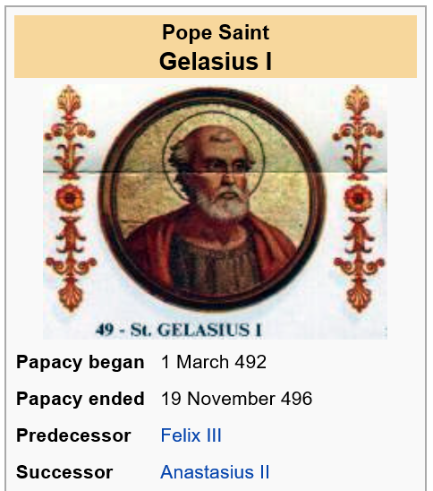
Duo Sunt: Two There Are
In 494, Gelasius wrote a very influential letter, known as Duo sunt, to Anastasius on the topic of Church-State relations, whose political impact was felt for almost a millennium.^{[6]}
The letter played a significant role in the development of the legal doctrine of sovereign immunity, in that it gave political protections to the papacy and the monarchy, who promised not to violate each other's respective jurisdictions.
当時のローマ帝国皇帝
Source: Wikipedia
Notes:
これは、キリスト教「社会」の根幹を成すChurch and State（教会と国家）の考え方を述べた、カトリック論文の最初のもの。西暦494年。西ローマ帝国崩壊（476年）の直後に出された論考。
これが出された経緯を四段階に説明する。参考にしたのは、Joseph F. Costanzo S.J.著.:The Historical Credibility of Hans Kung www.ewtn.com/library/THEOLOGY/KUNGINF.HTM#5 等。 Church and State研究者にはKetteler, Weber, Kung等のドイツ語圏の人が多い、と私は感じる。
西暦1,2,3世紀、ローマ帝国への納税を頑なに拒むユダヤ教徒と違い、「神のものは神にカエサルのものはカエサルに」の教義に導かれたキリスト教徒は、ローマ帝国への納税に大きな抵抗は無かった。これは、古代ローマ帝国にとって好ましいものだった。つまりドーバー海峡以北のブリトンの地と、ライン川以東のゲルマンの地とに領土を広げようとする古代ローマ帝国にとって、これら辺境地のキリスト教化は好ましいものだった。禁教とされていたキリスト教が、4世紀の313年のミラノ勅令により古代ローマ帝国の「国教」となる。
独語と英語に、「正」「罪」「義務」「自由」等を意味する言葉が二種類、備わるようになっていく。ローマ帝国が言っていることとキリスト教が言っていることを区別できるようになっていく。ゲルマン人とブリトン人の「心」に、世俗倫理と宗教倫理とが拮抗併存する精神構造が形成されていく。
5世紀末、キリスト教的分権自律精神 – 共通善の下に連帯しつつ個々の独自性を大切にする精神 -- が広まると共にローマ帝国の中央集権力は弱まり、476年ついに、世俗倫理と宗教倫理とを併せ持つゲルマン傭兵隊長オドアケルが、ローマ皇帝をローマから追放しコンスタンチノープルの地へと追いやる。
コンスタンチノープルを中心に東ローマ帝国が設立される。世俗倫理と宗教倫理との並立に懲りた東ローマ皇帝Anastasiusは、所謂caesaropapism（皇帝教皇主義、中央集権）を形成し、皇帝権威の中に宗教権威を取り込んでいく。以降、東欧において両倫理の違いが減少。
その約500年後、 caesaropapismの下にあるオルソドクス（ロシア正教、ギリシャ正教等）がDuo Sunt（両権論）の下にあるカトリックから分離。また、476年に滅亡した西ローマ帝国に比べ東ローマ帝国は1453年の滅亡まで約千年間も長生きした。Duo Sunt（両権論）よりもcaesaropapism（皇帝教皇主義)のほうが、国家安定だけを考えるなら適しているのかもしれない。
･･･という経緯で上記のDuo Sunt（両権論）論文が、ローマ教皇Gerasiusから東ローマ皇帝Anastasiusに送られた。なお、sovereign immunityの定義もジックリと読み込んでいただきたい。先行詞と関係代名詞節の間に「,」カンマがある非制限用法であることに注意されたい。

Slide 8
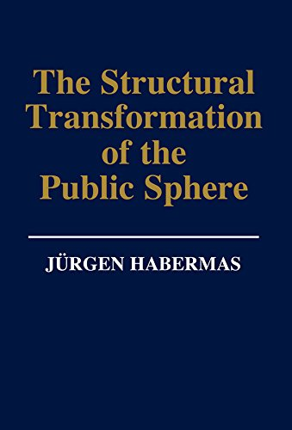
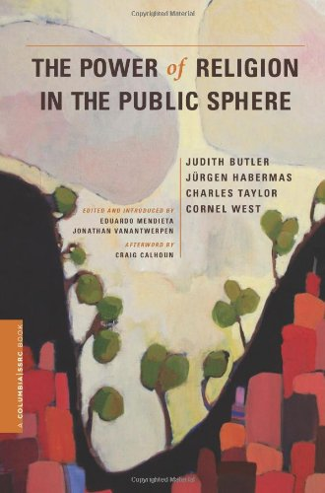
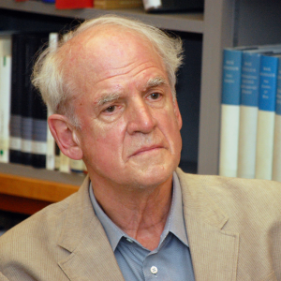
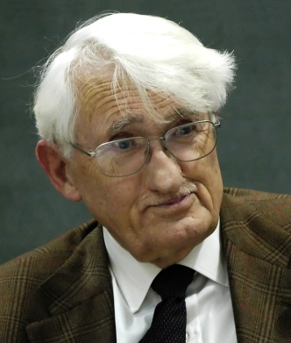
Present Duo Sunt society consists of the public sphere and public sphere
non state sphere
zero article
Habermas defined the public sphere as a virtual or imaginary community which does not necessarily exist in any identifiable space.
(http://www.media-studies.ca/articles/habermas.htm)
In its ideal form, the public sphere is "made up of private people gathered together as a public and articulating the needs of society with the state" (176).
State can supply
State can’t supply
Social Needs
German ver. issued in 1962
Issued in 2011
Notes:
the public sphereの説明。第二次世界大戦後1962年、human rights概念発明という世俗思想と宗教思想の根本的止揚が始まり、ハーバーマスがThe structural transformation of the public sphereを著した。この179頁には、
the public sphere is “made up of private people gathered as a public and articulating the needs of society with the state.
という具合にthe public sphereが何なのか、簡潔に述べている。
50年後の2011年には、ハーバーマスとテイラー（英語と仏語を話すカナダ人カトリック社会哲学者）がシンポジウムを開いた。このThe power of Religion in the Public Sphereは、岩波書店から『公共圏に挑戦する宗教』と題して和訳が出ている。この邦題は、西洋のpublicの二重構造を捉えていない様に感じる。不適切な和訳。

Slide 9
The public sphere:
is made up of private people as a public.
is articulating social needs that the state can’t supply.
is closely related to religion.
is another public sphere than, so to say, state-run public sphere.
We can say that (zero article) public sphere is “state sphere”.
Notes:
簡単にthe public sphereとは何なのか、まとめた。読んで頂きたい。
日本では一つの「公、おおやけ」が国家を中心として構成されているが、西洋（the Western）はこれとは大きく違うことを感じていただきたい。

Slide 10
現在の西洋社会（current western society）
the public sphere
public sphere
良心的兵役拒否権
国家交戦権
現在の西洋社会においては、LLC税務問題が解決されたため、齟齬は少ない。
齟齬の例としては、the public sphereが権利主張する良心的兵役拒否権（the right of conscientious objection）、public sphereが権利主張する国家交戦権（the right of belligerency of the state）がある。
Notes:
これは現在の西洋社会が二種類のpublic（おおやけ？）で構成されていることを示すイメージ図。
現在、二種類のpublic sphereは殆ど重なっている。つまり、宗教倫理と世俗倫理どちらの考え方でも、様々なテーマに対する価値判断・善悪判断に違いは殆ど出てこない。
近年において判断に齟齬が出る可能性がある/あったのは、医療・教育・税制・国防の分野だが、前者三つについては、齟齬が解消された。即ち近年の欧米西洋社会で、キリスト教民主主義（Christian Democracy）の考え方が優勢になるにつれ、前者三分野で齟齬が解消された。
ちなみにいうと、私はカトリックの経済学に興味があるので、上記「税制」に関する宗教倫理と世俗倫理のアプローチの違い、に関心がある。近年、ドイツではGmbH税制議論、米国ではLLC税制議論が進み、詳細は割愛するが、宗教倫理と世俗倫理のアプローチの違いによる税制関連の齟齬が解消された。
しかし日本では…。お分かりと思うが、戦争直後1946年開始のhuman rights議論に始まる「理性と信仰のアウフヘーベン」議論に全く参加できていない日本では、この種の議論 -- 医療・教育・税制・国防の分野における「国家」と「宗教」の役割分担、と言っても良いかも -- は全く進まない。従って日本でのLLC税制議論は、表面的にはともかく根本的には全く進まない、と私は感じている。
脱線した。医療・教育・税制については両アプローチによる齟齬が解消された西洋社会だが、国防の分野だけは、the right of belligerency of the state（国家交戦権）とthe right of conscientious objection（良心的拒否権）とで、宗教倫理と世俗倫理は明確に対立している。
なお、国連人権委員会では、
http://www.ohchr.org/EN/Issues/RuleOfLaw/Pages/ConscientiousObjection.aspx
を見ると分かるとおり、1993年、良心的拒否権がhuman rightsの一つであることを認めている。

Slide 11
Differences between the public and public rev.10 by Jun Saito 20170616
sphere item | the public sphere (non-state sphere) | public sphere (state sphere)
positive norm | rights, righteousness | legitimacy, justice as fairness
values | inter-subjective values common values | objective values worldly values
negative norm | sin | guilt
rule | law(Recht), consciousness, faith natural law | the law(Gesetz) positive law
flexibility | freedom | liberty
responsibility | moral responsibility a greater sense of responsibility for the common good | legal compliance
sovereign | the people | While due regard should be payed to the sovereignty of each nation, enforceable international agreements are urgently needed.
enforceability | unforced force | coercive force
aim | the common good | public welfare
military conscription | conscientiously objectionable | mandatory
goods & service evaluation | equity as between the partners | fair market value
currency | virtual currency | state fiat money
contract flexibility | freedom of contract | liberty of contract
fruit of economy | the good | the useful
business organization | partnership | corporate
business accounting | collectively proper accounting freedom of accounting | mandatory accrual accounting
corporate income tax | naturally exempted | coercively levied
Notes:
17項目にわたって両sphereでの考え方の違いをまとめた。ただ、繰り返すが、考え方に違いはあるものの、西洋社会問題の価値判断・善悪判断において、その結論に齟齬が出ることは少なくなってきている。日本語では、考え方の違いそのものを区別できないものが多い。例えば、
positive norm 正規範 right legitimate, just 「正、正当」
negative norm 負規範 sin guilt 「罪」
rule 規則 Recht Gesetz 「法」
flexibility 柔軟性 freedom liberty 「自由」
という具合に日本語では同じになってしまう。また、特徴的なのは
responsibility 応答責任 moral responsibility legal compliance
sovereign 主権者 the people nations
enforceability 強制執行力 unforced force coercive force 獄刑や死刑による強制
aim 目的 the common good 共通善 public welfare 公共福祉
であり一般の日本語に無い概念が出てくる。また、鋭く対立するのは、
military conscription 徴兵 良心的拒否が可能 ウムを言わせず強制
の点だ。
good & service evaluation以下は経済の分野での事柄なので、11月分科会で取り上げる予定。割愛。

Slide 12
Ethical Differences rev.1(20180406), rev.7 by Jun Saito 20180501
ethics item | virtue ethics (徳倫理) | utilitarian ethics (功利主義倫理)
the subjective (主体) | each person’s conscience (各人の良心) | legality (罪刑法定主義)
forum (法廷) | Internal forum, where an act of governance is made without publicity | external forum, where the act is public and verifiable
conflict （葛藤） | both interpersonal and intrapersonal | none in the best-case scenario シナリオ通り上手くいくならば、起こらない
principle (原則) | An action is right if and only if it is what a virtuous agent would characteristically <i.e. acting in character> do in the circumstances. 行為は、もし有徳な行為者が当該状況にあるならば なすであろう、有徳な人らしい（つまりその人柄に ふさわしい）行為である時、またその場合に限り、正しい。 （ロザリンド・ハーストハウス『徳倫理学について』42頁） | the greatest happiness of the greatest number 最大多数の最大幸福
economy（経済） | distributism, virtue economics economics for the common good（共通善の経済） voluntary economy（自発経済） aiming for sustainable economy （持続可能経済） | maximizing the sum of utilities （効用の総和の最大化） command economy（管理経済） however, hit-or-miss economy （行き当たりばったり）
a human existence | a saint, one of complementary virtues, or one having irreducible freedom because of its transcendent dimension | a reducible entity 或る既約元によってreduction（約分、還元）可能な存在
democracy（民主主義） | deliberative democracy（熟議民主主義） Irreducible democracy（不可約民主主義） aiming for direct democracy（直接民主主義） | majoritative democracy（多数決民主主義） reductive democracy（還元主義的民主主義） representative democracy（代議員制民主主義）
the internet | one of the prerequisites（前提条件の一つ） | not necessary（必要ではない）
scope of education （教育基本方針） | 日本でいえば、1947年教育基本法制定時の規定： 普遍的にしてしかも個性ゆたかな文化の創造をめざす “Love God and love people” “Care for our common home” | 日本でいえば、2006年改訂後の教育基本法の規定： 伝統を継承し新しい文化の創造をめざす 我が国と郷土を愛する
scope of medical care | each person’s QOL（各人の生の質） | public health（公衆衛生）
Notes:
倫理が両sphereでどう違うかまとめた。virtue ethicsとutilitarian ethics。徳倫理と功利主義倫理と和訳したが、virtueを日本語「徳」で和訳するのは無理があるし、utilitarianは「効用主義」とすべきであって「功利主義」の「利」の字を当てはめるのは不適切だ。
そもそもutilitarianismは、utility（効用）のあるものを「善」「正」とする考え方だから、効用主義と和訳すべき。utility（効用）のあるものを、「利益」「価値あるもの」と考えるのはutilitarian economicsであって、utilitarian ethicsではない。だからutilitarian economicsを功利主義経済と和訳するのは未だ許せるが、utilitarian ethicsを功利主義倫理と和訳するのは誤解を招く不適切な和訳だ。
倫理学においても経済学においても無用な誤解を避けるために、utilitarianismを「効用主義」と和訳することをお薦めする。同様に、utilitarian economicsを効用主義経済、utilitarian ethicsを効用主義倫理、と和訳することをお薦めする。しかしここでは分かりやすくするために「功利主義」を使った。また、日本人には馴染みがあるという理由でvirtueを「徳」と訳した。
さて、the subjective（主体）からして大きく異なる。「各人の良心」と「罪刑法定主義」。簡単に言えば、緑空間（the public sphere）は「人は良心に従って生きる」を前提にして組み立てられているのであり、青空間（state sphere、public sphere）は「人は欲得に従って生きる」を前提にして組み立てられている。（だから科料、牢屋、刑罰による強制が随時必要。）
断っておくと、「人は欲得に従って生きる」が簡単に無くなるとは誰も思っていない。フランシスコですら思っていない。だから両sphereはこれからもずっと併存する。ただ、後ほど述べるがカトリックでは、両者間のDialektikによって両sphereの重なり（スライド10参照）は増えていくと考えている。齟齬は減っていくと考えている。これを漸進の法則（the law of graduality）という。
しかし楽観はできない。特に日本。イエスが言うようにvigilate et orate（警戒覚醒状態にあって祈る）を怠ってはならない。下から二番目、scope of educationを見よう。安倍晋三氏は2006年9月に政権につくと同時に、教育基本法の「普遍的にしてしかも個性的」つまりunited diversityあるいはLove God and love peopleの除去を開始し、同年12月には人々の議論が殆どないまま、新教育基本法での該除去と「国を愛する心」盛り込みに成功している。翌年9月には潰瘍性大腸症候群により安倍氏は政権を離れたが、2012年政権に返り咲くと直ぐに「国を愛するのだから国を守るのは当然」と憲法9条改正に乗り出した。日本人は不勉強・bland & mediocre (Gaudete et Exsultate, 1)ではないのか。イエスの教え：vigilate et orateを怠っているのではないのか。

Slide 13
Jesus: A cause of division
Luke 12, 49-53
◆分裂をもたらす
12:49 「わたしが来たのは、地上に火を投ずるためである。
その火が既に燃えていたらと、どんなに願っていることか。
12:50 しかし、わたしには受けねばならない洗礼がある。
それが終わるまで、わたしはどんなに苦しむことだろう。
12:51 あなたがたは、わたしが地上に平和をもたらすために
来たと思うのか。そうではない。言っておくが、むしろ分裂だ。
12:52 今から後、一つの家に五人いるならば、三人は二人と、
二人は三人と対立して分かれるからである。
12:53 父は子と、子は父と、／母は娘と、娘は母と、
／しゅうとめは嫁と、嫁はしゅうとめと、／対立して分かれる。」
社会にも個人にも、相反する二つの倫理観が組み込まれ、しかもその一方はunity prevails over conflict（EG 226）の努力を必要とするvirtue ethics。だから西洋社会では、次々とinnovationとverificationが進んでいく。Justice as fairnessの弊害である「既存文化や伝統の無批判ないし暗黙の追認」が克服される。
Notes:
これは、通常のC年ミサ典礼に3年毎に読まれるので目には触れるが、分かりにくいので無意識のうちに無視されている箇所。
しかし、Virtue Ethicsを早い時期から取り上げているカトリック倫理学者のAlasdair McIntyreが好んで取り上げる箇所。
ジックリとお読みいただきたい。そして下のキャプションもジックリとお読み頂きたい。Evangelii Gaudiumに出てきたUnity prevails over conflict.の意味が、一段と鮮明になるに違いない。

Slide 14
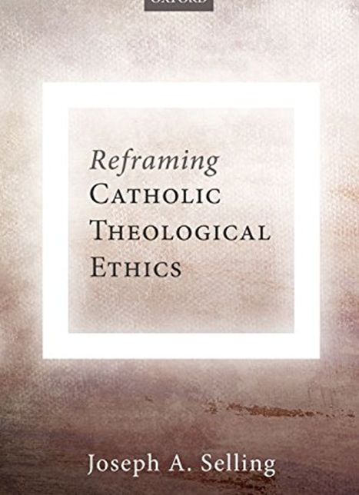
Reframing Catholic Theological Ethics
Joseph A. Selling
Oxford University Press UK (2016)
著者によるAbstract（半訳 by 齋藤）
第二Vatican公会議はCatholic theological ethicsに根本的刷新を求めた。しかしながらこのprojectは実現しなかった。その最大の原因は、規範的倫理つまり行為固定的（act-centred）な倫理観思考をPope Paul VI and his successor, Pope John Paul II が頑なに守り続けたことにある。従って本書の目的は、自然法による規範を当該human person が持つ規範に置き換えること(*)を重視し、全体調和と個別対応とを図りつつ、 an innovative theory of virtueを述べることによって、倫理思考法を根本的に変更しこの袋小路を克服することにある。本書は、the paradigm of complementary virtues （相互補完的諸徳のparadigm）という概念を創案し、ethical living and decision-making（倫理的「生」の在り方および意志決定方法）とはそもそも何を最終目的とするのか、その意味と輪郭を倫理研究者達が具体化（flesh out）することを促す。本研究の結論ではこのapproachが、規範的倫理の洞察とも収斂しうること、および、50年前に求められた根本的刷新を達成しうること、これらを幾つかの助言と共に述べる。
(*)訳注：所謂new natural law（新自然法、NNL）の考え方。これについては議論が多い。齋藤はNNLに賛成しかねる。「自然法は究極goalであり、人間には最後までaccurately unknownであり続ける」とする従来の考え方に齋藤は惹かれる。私の師である柳瀬睦男（1922－2008，イエズス会司祭、物理学者）も、著書『科学の哲学』146頁で、「自然科学を実際にやってきた人達は…（中略）…ある法則を見つけたい、あるいは見つけたけれども、これは正しいだろうか、ということをいつも気にしています。」と述べている。
Notes:
タイトルを読めばこの本の意図はそのまま分かる。Sellingは1945年ベルギー生まれのカトリック倫理学者（ルーベン大学名誉教授、virtue ethics提唱者の一人）。司祭ではない。既婚。子供は二人。
アブストラクトをジックリ読んで頂きたい。
齋藤はSellingの考え方に大賛成だが一箇所気になる。文中の「自然法による規範を当該human personが持つ規範に置き換える」という所謂NNL（新自然法）の考え方には、齋藤は賛成しかねる。
自然法は存在する。けれども人間には最後までaccurately unknown。つまり、正確なところは最後まで分からない、のだと思う。齋藤は、こういう考え方を好む。私だけではない。自然科学者は皆、「accurately unknown」の考え方を念頭に置いている。一般の人は「科学は客観的だ」と考えているが、正確に言うとこれは誤解だ。科学だって、その根底は人々の主観的共感によって支えられている。この点は、哲学や宗教と何ら違わない。
例えば幾何数学。「平行線は交わらない」という公理（axiom）があるが、これを客観的に証明することはできない。あるいは整数論。「１は存在する。ゼロは存在する」という公理があるが、これも客観的に証明することはできない。ただ、多くの人が、これら公理に異論を挟まない。つまり、殆ど100％の多くの人が主観的に「そうだ」と思えるというだけであって、客観的真理ではない。
そう「平行線は交わらない」を「真理」だというつもりはない。科学者の頭の中にも、そんな考えは毛頭ない。単なる暫定的「公理」に過ぎないと考えている。
次回の7月の第三回分科会で「human understanding（人間知性）の成り立ち」について話す。人間知性の構築は、1. framing（何処までをrealityとするかの枠組み作り）、2. 該frame内の現象を観察、3. 公理（axiom）を帰納、4. 定理（theorem）を演繹、5. 矛盾・不具合が無いか検証（verification）、6. もし矛盾・不具合が見つかれば「公理系見直し」または「framingやり直し」へと戻る。…という手順で進んでいく。この手順について、科学も哲学も宗教も違いは無い。また、科学も哲学も宗教も、この手順に従って少しずつ「真理」に近づいていると期待している。
兎に角「自然法による規範を当該human personが持つ規範に置き換える」のは、「当該human personが持つ規範」の格を上げすぎだと私は感じる。確かにそれは暫定的「公理」とはなり得るだろう。しかしそれが「真理」だと言い切ることは、今の人間にはできない。

Slide 15
irreducibility（不可約性） wikipediaの説明 半訳 by 齋藤
哲学における不可約性の原則（the principle of Irreducibility）とは、an entity （人間が知覚しうる存在）は、推測や説明（explanation）を超えた何らかの新たなproperties（本質的性質）を持つので下位水準の説明でa complete accountを行うのは不可能だ、とする考え方である。別の言い方をすればこれは、Occam‘s razorで言うところの、除去可能と考えられるからでなくunnecessaryなentityだけを除去する考え方である。Lev Vygotsky は彼の著書Thought and Language『思考と言語』でこの概念を以下のように描写している。
『哲学研究構築において、二つの本質的に異なる分析modeが可能である。一番目のmodeは、先駆者達が旧来の問題を検討する際に大いに悩んだ失敗を全て生み出したように今の私達がその問題に取りかかるときには見える、というmodeである。そうなると、もう一つのmodeが唯一のcorrectな方法だと思えてしまう。
一番目の手法は、複雑な対象全体を“elements”に分解しようとするものである。それは丁度、化学分析において水を水素と酸素に分解するのと似ている。どちらのelementsも水の様々な性質は持ち合わせていないし、水にはどちらのelementsが持つ性質も現れない。学生が、この方法は水の性質を上手く説明する方法だと考えて、例えば何故水は火を消し止められるのかを説明しようとすれば、水素は可燃性であり酸素は火の勢いを増すことにただ驚くに違いない…。
従って、もう一つの分析手法こそ採用すべきであると私達は考える。それは「units（単位）による分析」といったものだ。“unit”とは、elementsとは異なり、全体が持つ基本的性質を全て残していながらもそれ以上は分割できない、分析対象となりえるものだ。つまり、水の化学的構成要素ではなく、その分子とその振る舞いこそ、水の性質を理解する上でkeyとなるのである…。』
換言すれば、本質的性質を調べるには、本質的性質が失われないように或る程度の複雑性を残すことが必要だということである。現在、不可約性（irreducibility）は、the reality of human subjectivity（人間主体性の実在）、且つ／または、free willを擁護し、この様な概念に反対の立場をとるfolk psychology研究者、例えばPaul and Patricia Churchland夫妻、に反論する際に最も頻繁に使われる原理である。
Notes:
irrationalが日本人には「イラショナル」と聞こえるので、irreducibilityは「イリデュースィビリティー」と発音しておけば良いだろう。ただ「イ」と「リ」の間に一拍おいた方が良さそう。
全文、ジックリ読んで頂きたい。
最後の方にある、「irreducibilityは、free willを擁護する際に使われる概念」というのを記憶に留めておいて頂きたい。ただしfree willに「自由意志」という訳語を当てはめて記憶するのは避けた方が良い。なぜなら、これではfree willのことを言っているのかliberal willのことを言っているのか区別が付かないからだ。freedomは、共通善を害さない範囲で許されるsocial flexibility。他方libertyは、公共福祉を害さない範囲で許されるsocial flexibility。
irreducibilityに、上と別の説明を与えてみよう。例えば素数、2,3,5,7,11,13,17,19,23,…は自分でしか割り切れない。即ち自分以外では約分（reduction）できない。reduceできない。約せない。irreducible
ところが6は3ｘ2だし、15は3ｘ5だ。つまり「6」が世の中になくても「2」と「3」があれば何とかなるし、「15」が世の中になくても「3」と「5」があれば何とかなる。他（ほか）で代用が効く。reducible
だからirreducibilityとは、ある存在が、かけがえのないuniqueなものだということを表す言葉。

Slide 16
ヨハネによる福音 20章19-31
聖霊を受けなさい。だれの罪でも、あなたがたが赦せば、その罪は赦される。だれの罪でも、あなたがたが赦さなければ、赦されないまま残る。
◆（復活の後）イエス、弟子たちに現れる
20:19 その日、すなわち週の初めの日の夕方、弟子たちはユダヤ人を恐れて、自分たちのいる家の戸に鍵をかけていた。そこへ、イエスが来て真ん中に立ち、「あなたがたに平和があるように」と言われた。 20:20 そう言って、手とわき腹とをお見せになった。弟子たちは、主を見て喜んだ。 20:21 イエスは重ねて言われた。「あなたがたに平和があるように。父がわたしをお遣わしになったように、わたしもあなたがたを遣わす。」 20:22 そう言ってから、彼らに息を吹きかけて言われた。「聖霊を受けなさい。 20:23 だれの罪でも、あなたがたが赦せば、その罪は赦される。だれの罪でも、あなたがたが赦さなければ、赦されないまま残る。」
Notes:
これは、ペンテコステル派（聖霊降臨派）のプロテスタントの人達が大事にする福音の言葉。
「聖霊を受けなさい。誰の罪でも、あなたがたが赦せば、その罪は許される。誰の罪でも、あなたがたが赦さなければ、赦されないまま残る。」
ルターの「万人司祭」の考え方も、福音のこの部分に促されている。
1517年開始の宗教改革の後、プロテスタントはLutheranism（ルーテル派）とCalvinism（カルバン派）に大きく分かれていく。前者はfree willを大事にする人達、後者はGod-boundを大事にする人達。ちなみに言うとオバマは前者だしトランプは後者。オバマは大統領就任演説でthe common goodという概念を使ったが、トランプはgoodnessないしgoodness of Godという言葉を使う。オバマは、good（善）を「存在するが人間には未だ詳細が分からないもの」と捉えている。トランプは、good（善）を固定的あるいは所与の概念として捉えている。
ペンテコステル派（聖霊降臨派）のプロテスタントはLutheranism（ルーテル派）に属する。
他方、米国で一般にWASP（white Anglo-Saxon protestant）と呼ばれる人達は、後者のCalvinism（カルバン派）に属する。典型的には、禁欲的・禁酒禁煙。米国では共和党員に多い。
第二次世界大戦へと突入していく「荒れた時代」、世界大恐慌（1929年）の頃は、WASPの人達が米国の政権を握ることが多かった。だから米禁酒法（1920-33）が作られた。また、freedom of contractという考え方を廃し、liberty of contractという考え方に改めた。事業組織体では、規制の少ないpartnershipが抑圧され、規制の多いcorporate（日本で言う株式会社）が多用されるようになっていく。
脱線した。 1517年開始の宗教改革の後、Lutheranism（ルーテル派）の人達が、the peopleという概念を発達させ、democracy：demo（大衆）がcrat（治世者）という考え方を発明していく。
ちなみに言うと、Calvinism（カルバン派）の人達はrepublicanism（共和主義）を好む。publicを代表する者達が政治を行うことを推奨する。それは厳密に言えばdemo（大衆）がcrat（治世者）となるdemocracyではないのかもしれない。

Slide 17
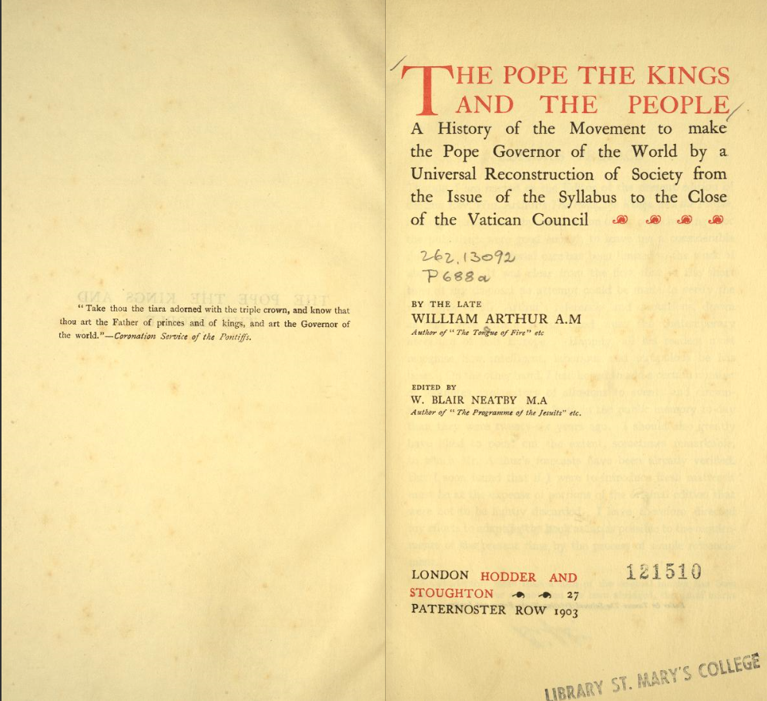
第一Vatican公会議(1869-1870)に、Wesleyans (ペンテコステル派)が popular sovereigntyを求めて以下の文書を提出
Notes:
これは、第一Vatican公会議（1869-1870）に、Wesleyans（ペンテコステル派）の人達が、popular sovereigntyつまりthe peopleがsovereign（主権者）という考え方を求めて提出した文書。
タイトルはズバリ。The pope, the kings, and the people. つまり、13世紀のトマス・アクィアナスの時代はthe popeが主権者だった。1648年のWestphalian sovereigntyで、the kingsが主権者となった。だけどそろそろ（19世紀末）、the peopleが主権者のはず。
ということで第一Vatican公会議（1869-1870）に、ペンテコステル派の人達がこの文書を提出した。
結果は大失敗。第一Vatican公会議（1869-1870）では、教皇の無謬性が再確認され、引き続き教皇とその信任を受けた君主がsovereignであることが確認された。スライド1にある1879年の風刺画、教皇とビスマルクがdemocracyを求める人達を弾圧する状況が続いた。
ちなみにこの1.5世紀前の文書、右側下部のナンバリングで121,510番であることが分かるが、Microsoft社が、この古文書の状態の良いそれなりの部数を全世界からかき集めてOCR（光学的文字読み取り）し、誤字脱字を修正し解説をつけて、去年新調本として出版した。私の業界（the people研究）ではベスト・セラーとなっている。
何故Microsoft社なのか。その答えは、ビル・ゲイツの奥さんメリンダ・ゲイツにある。ビル・ゲイツは、『サピエンス全史』を書いたハラリと同じく世俗的ユダヤ教徒。先の大統領選挙では、世俗的ユダヤ教徒サンダースの推すthe people’s revolutionの考え方を気に入っていた。このビル・ゲイツの奥さんであるメリンダ・ゲイツは、実は熱心なカトリック教徒。フランシスコ教皇の考え方に共鳴している。勿論、the people’s revolutionの考え方を持っている。
フランシスコ教皇は、2015年の9月に10日間、the people’s Popeのキャッチフレーズで米大陸を訪問した。このフランシスコ教皇を応援するために、この文書：The pope, the kings, and the people.の新調本を、メリンダ・ゲイツが用意した、という次第。
噂では、次の2020年11月大統領選挙に米民主党から候補として上がるのは、メリンダ・ゲイツではないか、という話も聞こえてくる。ユダヤ教とカトリックの夫婦者で、4兆円を医療、教育、貧困撲滅テーマに注ぐBill & Melinda Gates Foundationの運営者。トランプが残した分断の傷の回復を託せる、と私は思うのだが...。

Slide 18
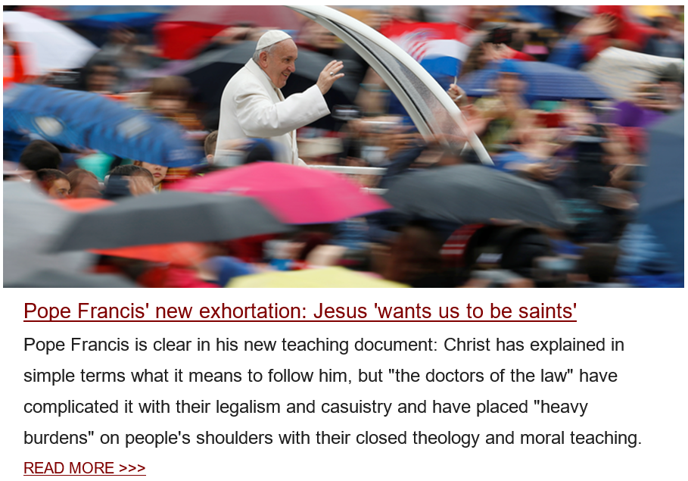
新たな使徒的勧告2018.04.09
イエスは私達がsaints（訳注：小文字）になることを望んでいます
Pope Francis has written a new apostolic exhortation on “the call to holiness in the contemporary world.”
“Gaudete et Exsultate” is the Latin title of the text, which translated into English means “Rejoice and Be Glad.” The words are taken from the Gospel of Matthew (5:12) at the end of the discourse on the Beatitudes.
Read America’s expert analysis and summary of the document, or download the PDF in full.
新たな使徒的勧告：イエスは私達がsaints（小文字）になることを望んでいます。
Pope Francisは新たな教義文書でこう述べています。キリストは簡単な言葉でご自身に従うよう説いたのに、“律法学者達”がそれを彼等のlegalism and casuistry（律法主義と決疑論）でもって複雑化し、彼等の閉塞的神学と倫理教義という “重い荷物”をpeopleの肩に負わせたのです、と。 （半訳 by 齋藤）
ハンナ・アレントの「悪の凡庸」を彷彿とさせる
～で妥協する
凡庸な、可もなく不可もない
実際の記述：wants us to be saints and not to settle for a bland and mediocre existence
Notes:
4月9日に出た新たなexhortation。Gaudete et Exsultate。 日本では仮題：「喜べ、大いに喜べ」と呼ばれているようだが、英語ではRejoice and be Glad、つまり「自動詞と他動詞的」の組合せ。「先ず自分の中で喜べ、そして楽しんで何かをしよう」といっている。おかしな邦題にならないことをvigilate et orate（警戒覚醒状態にあって祈る）したい。
スライド12では、a human existenceの説明行のvirtue ethics列で、Jesus wants us to be saints and not to settle for a bland and mediocre existence.の「saint」を使わせてもらった。
スライド12のnoteの最後では、 vigilate et orateの反対の状態としてこのbland and mediocre を使わせてもらった。安倍晋三氏が2006年、 bland and mediocre （ボーッとしていて凡庸な）である日本人達をまんまと懐柔して、教育基本法から「普遍的にして個性豊かな」の文言を削除し代わりに「我が国と郷土を愛する」の文言を入れた、という具合にbland and mediocre を使わせてもらった。
「国を愛するんだから国を守るのは当然だ」と憲法九条改悪に乗り出す安倍晋三氏を、vigilate et orateの反対の状態であるbland and mediocreである日本人は阻止できない。
なおこのexhortationでフランシスコ教皇は、過度に神秘的権威的なグノーシス派や、freedomの上限であるthe common goodへのa greater sense of responsibility（一段感度を高めた応答責任）を忘れた所謂libertarianism的なペラギウス派について、「避けるべき考え方」として挙げている。これらについては次回7月の分科会「社会公理：Love God and love people」で取り上げる予定。

Slide 19
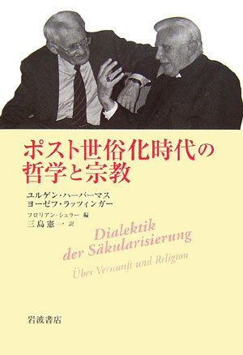
理性と信仰は相互に補い合い、いつの日か…
Law of Graduality 漸進の法則
（Wikipedia 半訳 by 齋藤）
Catholic moral theologyにおいて漸進の法則（the law of graduality, the law of gradualness or gradualism）とは、peopleがvirtues（諸徳）を徐々に成長させて神との関係性を改善していくこと。言い換えれば、一足飛びにperfectionできないこと、を意味する^{[1][2][3]}。司牧的ケアの用語で言えば、「誰かの人生における失敗を責めるよりもその人のpositive elementsに自信を与える方が良い場合が多い」^{[2][4]}という示唆である。このことは新約聖書に幾つも陳べられ^{[1]}「キリスト教そのものと同じ古さを持つ」^{[3]}とされている。
法律の漸進性（gradualness of the law）^{[5]} は、漸進の法則と異なる。法律の漸進性は、法律需要（the demands of the law）が徐々に衰微していくという考え方であり^{[4]}、「法律の内容（content）に関して妥協（compromise on）する」ということではない。そうではなく、私達は自分達の過ちを認め、その都度、法律需要に応ずる努力をする^{[3]}ことを意味する。
Ratzinger論文
結論（46頁）
様々な文化が理性と信仰の本質的な相関性を受け入れるようになれば、普遍的な浄化のプロセスが動き始め、
そのプロセスの中で最終的には、全ての人間が何らかの感じで知っている、あるいは感じている本質的な価値や規範が新たな輝きを得て、世界を統べているものが再び人類において働く力となり得るのである。
2004年1月19日ミュンヘン
Notes:
理性と信仰は相互に補い合い、いつの日か...
何度も反芻してジックリと読んで下さい。

Slide 20
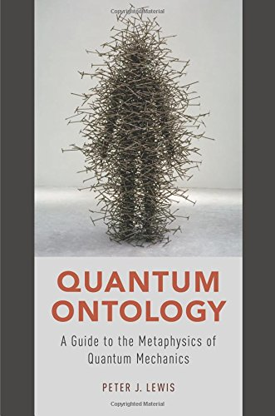

the transcendent dimension of human existence and our irreducible freedom
”dimensionality of existence” （存在の次元性）from the perspective of quantum mind theory
位置No.8643/10336： On the other hand, it seems to me that there could conceivably be some relation between this ‘oneness’ of consciousness and quantum parallelism. Recall that, according to quantum theory, different alternatives at the quantum level are allowed to coexist in linear superposition! Thus, a single quantum state could in principle consist of a large number of different activities, all occurring simultaneously. This is what is meant by quantum parallelism, and we shall shortly be considering the theoretical idea of a ‘quantum computer’, whereby such quantum parallelism might in principle be made use of in order to perform large numbers of simultaneous calculations. If a conscious ‘mental state’ might in some way be akin to a quantum state, then some form of ‘oneness’ or globality of thought might seem more appropriate than would be the case for an ordinary parallel computer. There are some appealing aspects of this idea that I shall return to in the next chapter. But before such an idea can be seriously entertained, we must raise the question as to whether quantum effects are likely to have any relevance at all in the activity of the brain.
1989 1st Ed. OUP
他方、この様な‘oneness’ of consciousness（人間の意識の唯我性）はquantum parallelism（量子並行性）と何らかの関係があると私には思える。思いだそう、量子論によれば、量子レベルの異なるalternatives（複数の代替状態）が線型重ね合わせによってcoexistすることが許されている！ だから、a single quantum state （単一の量子状態）は多数の異なるactivities（活動）から構成されていると原理的には言える。全てが同時に起きている。これが量子並行性の意味するところであり、関連して次章で ‘quantum computer’理論の考えを考察する。これは、量子並行性の原理を利用して幾つもの同時計算を行おうとするものだが、仮に、a conscious ‘mental state’ （意識された一つの精神状態）が或る意味で一つの量子状態に近いものだとすれば、‘oneness’ （唯我性）即ちglobality of thought （思考の現世存在）は、通常のparallel computerで考えるよりも適切に考えることができる。このとても魅力的な思考展開は次章で行うことにする。この考察を楽しむ前に兎に角、量子効果が本当に脳の活動に何らかの関連があるのかどうか検討しなければならない。（齋藤半訳）
2016/7/12 OUP
non-locality（非局在性）：意識は多次元世界に広がっている。
Notes:
The transcendent dimension of human existence and our irreducible freedom.
これは、2015年米国を訪れたフランシスコ教皇が、religionについて理性的にディスカションする或るシンポジウムで使った表現。
（生物学的）人間の地上世界存在は、超越的次元を持つ。故に私達は、irreducible freedom（不可約的freedom）を持つ。
これは近年目覚ましい発展を遂げたquantum mind theoryにおける”dimensionality of existence”（存在の次元性）の概念を、哲学的神学的に扱った発言と言える。
quantum mind theory関連で、Oxford University Pressが2016年に出したQuantum Ontology（量子的存在論）と、The Emperor’s New Mind, by Penroseとを挙げておく。
Penroseは、先頃亡くなったホーキングと一緒になってブラック・ホール物理学を作り上げた数学者・物理学者。 彼は、1989年、人間の意識の’oneness’（自分が自分以外の何者でもない唯一のものであること。）には、量子並行性が深く関与している、と述べた。
昨今、テレビや新聞でも、量子コンピュータの動作が確認され、商用量子コンピュータが発売されたと報道されている。一般の人でも、量子並行性、量子もつれ、量子的重ね合わせ、非局在性、等の専門用語を耳にされているだろう。正直言うと、私が40年前大学で物理学を学んでいる頃は、「量子コンピュータなんて絵空事ではないか」「量子もつれが保存されることはない」という雰囲気の方が、物理学を専門にしている人達でも多数派を占めていたように思う。
それが、ここ10数年ほどで物理学は大きく変わった。人間の意識や「心」「自我」といったものの成り立ちを、説明できる一歩手前まで来ている。
フランシスコ教皇は、若い頃は化学を勉強したエンジニア。しかもnatural scienceを重視するイエズス会の司祭。物理学の最新研究者達とも堂々とディスカションできる。理性と信仰のアウフヘーベンが本格化した今、この様に両分野に通じた者でない限りリーダーは務まらない。
現代のreligionは、Dialektik Über Vernunft und Religion（理性と宗教の対話ないし弁証法）が進んだ中にある。現代のreligionに、日本語の「宗教」が感じさせる意味あいは最早うすい。

Slide 21
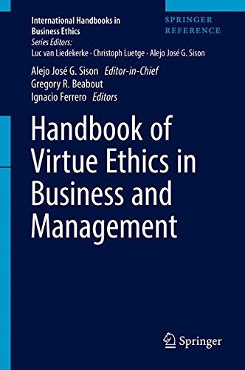
Virtue ethics in business
Part IV Catholic Social Teaching
Virtues, Values, and Principles in Catholic Social Teaching
Domènec Melé
Pages 153-164
Virtue Ethics in the Catholic Tradition
Helen Alford
Pages 165-176
Service in the Catholic Social Tradition: A Crucial Virtue for Business
Gregorio Guitián
Pages 177-187
Practical Wisdom as the Sine Qua Non Virtue for the Business Leader
Michael Naughton
Pages 189-197
Virtues and Principles in Managing People in the Organization
Alejandro Moreno-Salamanca, Domènec Melé
Pages 199-209
Virtues for an Integral Ecology
Antonio Porras
Pages 211-220
2017/1/17 Springer
Notes:
Virtue ethics in business
科学誌ネイチャー（Nature）を発行するSpringerから昨年このテキストが発行された。60編ほどの論文が解説と共に載っている。
Part IVは、Catholic Social Teaching。6編の論文が載っている。
フランシスコが教皇就任直後の2013年にEvangelii Gaudiumで、従来の「経済」に対してThis economy kills!（この経済は人殺しだ！）と強く非難して以来、「新たな経済学」の研究は爆発的勢いで始まった。
日本では、カジノ法案、働かせ改革法案、ヘリコプター・マネー（アベノミクスの金融緩和）など従来の経済学の考え方に従った議論しかなされない。
このままでは日本は壊滅的な状況になるのではないか。

Slide 22
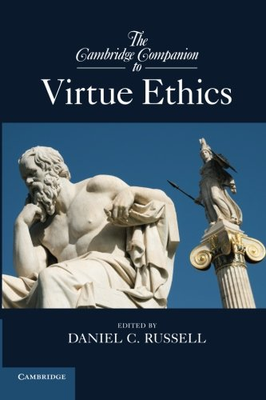
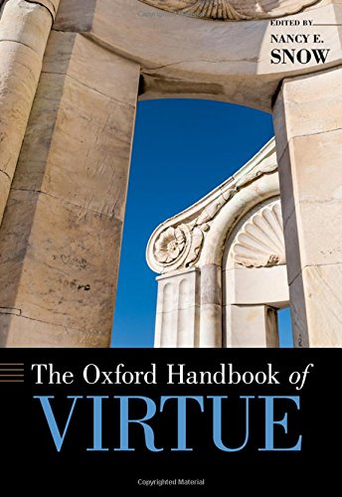
徳倫理テキスト揃い踏み
Cambridge Companion and Oxford Handbook
2013/2/14
2018/1/2
Notes:
最近、Cambridge大学とOxford大学で、Virtue Ethicsに関する基礎的論文集が相次いで出された。
後者は数ヶ月前に出された。
前者は、[ケンブリッジ・コンパニオン] 徳倫理学 – 2015/9/19春秋社 として和訳本が出た。
「徳」は誤訳だ。徳は、仁義礼智信忠孝悌の様に意味がある程度定まっているが、virtueは、individual（個人）またはcollective（家族的宗教的集団）を特定しない限り意味が定まらない。つまりvirtueは、それぞれのindividualまたはcollectiveが特徴的に持つgreatnessを意味する。
あるいはこうも言える。virtueとは、それが或るindividual（個人）またはcollective（家族的宗教的集団）に出現するまで何なのか定まっていないという点で、スライド6で説明(*)したcapabilityないしcapacityと似た概念だ。他方、徳というのは、それが何なのか既にある程度定まっているという点で、abilityに似た概念だ。
(*): カトリック社会思想では、人間または人間集団の能力を三つに分類する。capacity, capability, ability。順に、潜在能力、或る人間または人間集団に現れた能力、一般化した能力であり法律（Gesetz）によってlegitimateされた能力、を意味する。
「徳倫理」と和訳している限り、virtue ethicsの意味を日本人は掴めないのではないだろうか。

Slide 23
下掲書part V 第一論文：Objections to Virtue Ethics rightness判断基準を与えない。規範倫理と言えない。
Abstract （part V 第一論文）
過去数十年間の本質的倫理理論化によってvirtue ethicsは、帰結主義倫理と義務論倫理に次ぐ第三の倫理として確立した。しかしながら幾つかの反論がvirtue ethicsに対して為されている。本論文では特にvirtue ethicsが、尤もなrightness判断基準を与えないという反論を主に扱う。そうであるならば --- 筆者らはそう考えるが --- これはvirtue ethicsにとって痛打となる。なぜならば、rightness判断基準は倫理理論にとって中心的目的の一つと一般的には考えられているからだ。筆者達の見解ではこれは、深刻とまでは言えないにしろ或る反論をvirtue ethicsに対して生起する。即ち、virtue ethicsは特定の状況においてどう行動すべきなのかに関し適量の実践的guidanceを用意できないでいる。本論文ではこの問題に対しvirtue ethicsがどの様に応えうるのか幾つか簡単に示す。
「原英文」：
Over the last few decades, virtue ethics has become established as a third position, next to consequentialism and deontology, in substantive ethical theorizing. Several objections have been raised against virtue ethics, however. This chapter focuses particularly on the objection that virtue ethics fails to provide a plausible criterion of rightness. If that is correct, as the authors are inclined to think it is, then it constitutes a severe blow to virtue ethics, since providing a criterion of rightness is generally regarded as one of the central aims of an ethical theory. One, in the view of the authors, less serious—though almost as common—objection to virtue ethics is that it fails to provide a suitable amount of practical guidance with respect to what should be done in particular situations. The chapter briefly indicates some ways in which virtue ethicists might respond to this objection.
2018年1月、OUP発刊
Notes:
Oxford Handbook: Virtueの方は出たばかりなので勿論和訳は無い。
その中から、幾つか読み始めた。上記「rightness判断基準を与えない。規範倫理と言えない。」は、日本語ではなかなか表現できないのではないか、特にrightnessは日本語にならない、と思った。

Slide 24
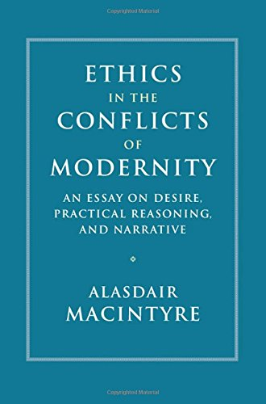
現代性が抱える諸々の葛藤の中で倫理は act against modernity from within modernity
本の紹介
Alasdair MacIntyreの考えでは、human goodsを厳密に理解すると、中心的哲学・政治・道徳が現代性に要求する幾つかの主張は拒否される。では実際、規範的判断と価値評価的判断とはどの様にして両立されるのか、議論の範囲を広げて彼は考える。欲望と実践理性は各人のvirtueと関連があるのか、適切な自己認識とは何なのか、 human livesの理解においてnarrative（物語）はどの部分を担っているのか。更に彼は問う。現代という状況は、 neo-AristotelianつまりThomisticの視点からどの様に理解されるのか。そして彼はこう主張する。即ち、Marxの洞察によって情報を得たThomistic Aristotelianismが、a contemporary politics and ethics構築に資源をもたらし、それによって、私達がmodernityの中にありながらもmodernityに抵抗すること（to act against modernity from within modernity）が可能かつ必要となる、と。内容豊かにして重要な本書は、ethics and moral philosophyにおけるMacIntyreの思想の深まりと共に執筆された。両分野の読者にとって大変興味あるものとなるだろう。
原英文：Alasdair MacIntyre explores some central philosophical, political and moral claims of modernity and argues that a proper understanding of human goods requires a rejection of these claims. In a wide-ranging discussion, he considers how normative and evaluative judgments are to be understood, how desire and practical reasoning are to be characterized, what it is to have adequate self-knowledge, and what part narrative plays in our understanding of human lives. He asks, further, what it would be to understand the modern condition from a neo-Aristotelian or Thomistic perspective, and argues that Thomistic Aristotelianism, informed by Marx's insights, provides us with resources for constructing a contemporary politics and ethics which both enable and require us to act against modernity from within modernity. This rich and important book builds on and advances MacIntyre's thinking in ethics and moral philosophy, and will be of great interest to readers in both fields.
2016年11月 CUP発刊
Notes:
第二回分科会「倫理改革」の最後のパワポはこれ。
Ethics in the conflicts of Modernity（現代性が抱える諸々の葛藤の中で倫理は...）
act against modernity from within modernity.（現代性の中から現代性に抗う。）
というもの。
著者Alasdair MacIntyreは、1981年にAfter Virtue（邦題は『美徳なき時代』）を書いた。20世紀近代社会は、After Virtue（美徳なき時代）となってしまい、戦争や環境破壊、格差拡大を招いてしまったが、これからはvirtueの見直しが起きる、と予測した。つまり、virtue ethicsの提唱者の一人。
そのAlasdair MacIntyreが一昨年書いた最新作がこれ。
act against modernity from within modernity.（現代性の中から現代性に抗う。）という、一見矛盾をはらんだ表現が、 virtue ethicsの特徴を良く表していると思う。
以上で、第二回分科会「倫理改革」を終えます。
ご静聴有り難うございました。

